Slide 1

Із досвіду використання дидактичних можливостей технології дистанційного навчання
Кривонос О.Б. Доцент кафедри педагогіки
СумДПУ імені А.С.Макаренка

Slide 2
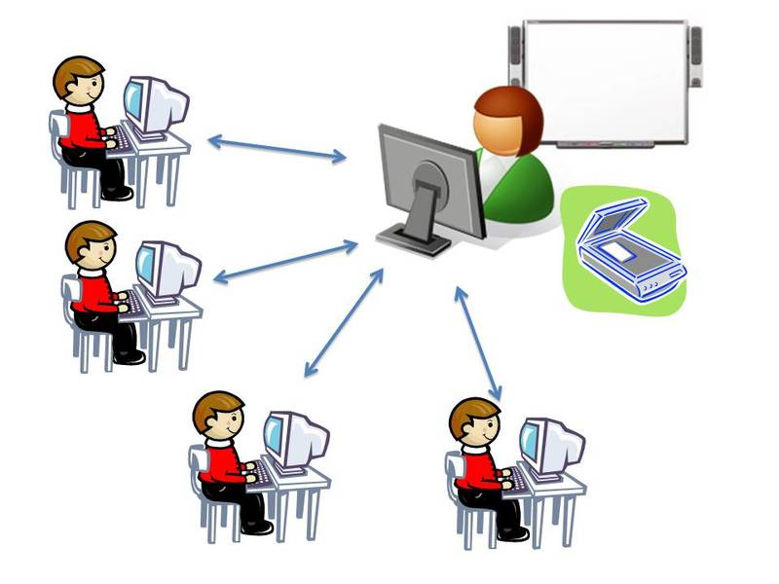

Як відомо, дистанційне навчання це –
індивідуалізований процес набуття знань, умінь, навичок і способів пізнавальної діяльності людини, який відбувається за опосередкованої взаємодії віддалених один від одного учасників освітнього процесу у спеціалізованому середовищі, що функціонує на базі сучасних психолого-педагогічних та інформаційно-комунікаційних технологій.

Slide 3

Дистанційне навчання
можна розглядати як систему технологій, ключовим елементом якої є навчальний контент. Основними формами навчального контенту виступають електронний курс (пакет навчального контенту керованого вивчення), симуляція (віртуальне середовище, що імітує реальні умови діяльності), вебінар.

Slide 4
Основними принципами створення систем дистанційної освіти є:
1)
2)
Використання нових форм представлення та організації інформації
3)
Використання великого обсягу довідкової інформації як додаткової.
Доступність навчання

Slide 5

Мета та завдання технології
Метою створення та розвитку системи дистанційного навчання є надання широким верствам населення у будь-яких регіонах країни рівних освітніх можливостей, а також можливості підвищувати свій рівень освіти.

Slide 6
Завдання дистанційного навчання
стимулювання інтелектуальної активності студентів з допомогою визначення цілей вивчення і застосування матеріалу, а також залучення студентів до відбору, обробки матеріалу.
розвиток пізнавальної мотивації, що досягається шляхом чіткого визначення цінностей та внутрішніх мотивів, що спонукають до навчання;
розвиток здібностей та навичок самонавчання, що досягається шляхом розширення та поглиблення навчальних технологій та прийомів.

Slide 7

Засобами ДН є сучасні інформаційні телекомунікаційні технології, які дають студентам змогу самостійно долучатися до найрізноманітніших інформаційних джерел.
Найбільш поширеними засобами організації дистанційного навчання на сьогодні є засоби, що базуються на Інтернет-технологіях – електронна пошта, відеоконференції, чати, форуми, веб-сайти, онлайн-бібліотеки, файли розсилок. Усі ці засоби використовуються нами у дистанційному навчанні студентів.
Notes:
Преимущества дистанционного образования:
1) Доступность. Возможность получать качественное образование, находясь при этом в любой точке земного шара (особенно актуально для жителей глубинки, а также детей находящихся в колонии).
2) Гибкость. Обучающиеся могут работать в удобном для себя месте, в удобное время, в удобном темпе.
3) Относительная дешевизна. В среднем дистанционное образование обходится на 50 % дешевле традиционных форм обучения.
4) Модульный принцип. Учебная программа составляется для каждого обучающегося индивидуально и представляет собой последовательный набор курсов-модулей, отвечающий индивидуальным потребностям обучающегося.
5) Мобильность. Возможность всегда иметь при себе переносной компьютер с учебными материалами, лекциями и заданиями позволяет незамедлительно применять полученные теоретические знания на практике.
6) Живое общение. Видеолекции, видеоконференции и форум-общение компенсируют отсутствие прямого визуального контакта.
7) Встречи с одноклассниками. Компьютерная программа, в которой происходит обучение и обмен данными, позволяет выходить на связь не только с преподавателями, но и со школьниками, изучающими данный курс.
Основные недостатки, сопровождающих дистанционную форму образования:
психологическая адаптация для восприятия учебного материала затруднена (без личного присутствия преподавателя);
при отсутствии навыков по работе с компьютером на уровне пользователя ДО затруднено;
зависимость процесса обучения от качества Интернет-канала (грозы, аварии на электростанции и т.д.);
медицинские проблемы при сидячей работе за компьютером: страдает зрение, позвоночник, суставы кистей рук.

Slide 8

Нами практикується демонстрація на семінарських заняттях власного досвіду використання дидактичних можливостей ДН студентами-магістрантами, які викладають в сучасній школі. Як приклад демонструємо досвід магістрантки Горобій Ю.
1. Одним із способів організації взаємодії між учнем і викладачем можна назвати програмний продукт „Google Drive‟.
Для своїх уроків я використовую Google
Диск Google дозволяє своїм користувачам завантажувати необхідні документи, обмінюватися ними з іншими користувачами
Notes:
Преимущества дистанционного образования:
1) Доступность. Возможность получать качественное образование, находясь при этом в любой точке земного шара (особенно актуально для жителей глубинки, а также детей находящихся в колонии).
2) Гибкость. Обучающиеся могут работать в удобном для себя месте, в удобное время, в удобном темпе.
3) Относительная дешевизна. В среднем дистанционное образование обходится на 50 % дешевле традиционных форм обучения.
4) Модульный принцип. Учебная программа составляется для каждого обучающегося индивидуально и представляет собой последовательный набор курсов-модулей, отвечающий индивидуальным потребностям обучающегося.
5) Мобильность. Возможность всегда иметь при себе переносной компьютер с учебными материалами, лекциями и заданиями позволяет незамедлительно применять полученные теоретические знания на практике.
6) Живое общение. Видеолекции, видеоконференции и форум-общение компенсируют отсутствие прямого визуального контакта.
7) Встречи с одноклассниками. Компьютерная программа, в которой происходит обучение и обмен данными, позволяет выходить на связь не только с преподавателями, но и со школьниками, изучающими данный курс.
Основные недостатки, сопровождающих дистанционную форму образования:
психологическая адаптация для восприятия учебного материала затруднена (без личного присутствия преподавателя);
при отсутствии навыков по работе с компьютером на уровне пользователя ДО затруднено;
зависимость процесса обучения от качества Интернет-канала (грозы, аварии на электростанции и т.д.);
медицинские проблемы при сидячей работе за компьютером: страдает зрение, позвоночник, суставы кистей рук.

Slide 9

Також за допомогою вбудованої програми „Google Documents‟ можна в режимі реального часу створювати та змінювати документи, що зберігаються на диску.

Slide 10

Веб-додаток GoogleClass .
Інтерфейс системи має журнал оцінок, дозволяє проводити контрольні та самостійні роботи, тести, результати яких автоматично потрапляють в електронні журнали учнів.

Slide 11
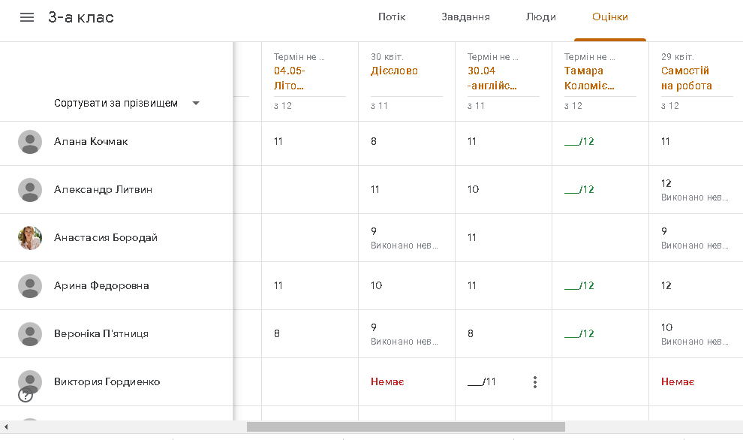
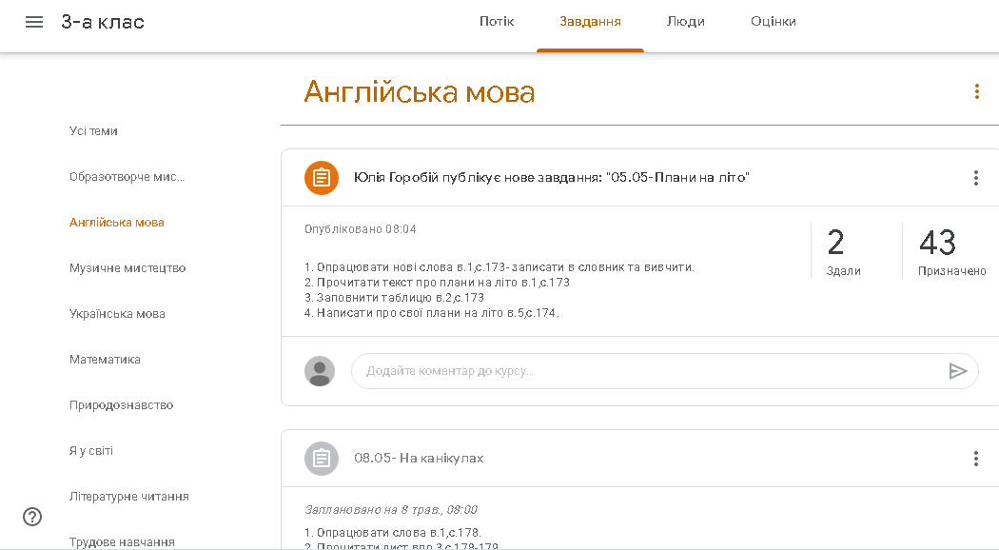
електронний журнал
завдання

Slide 12
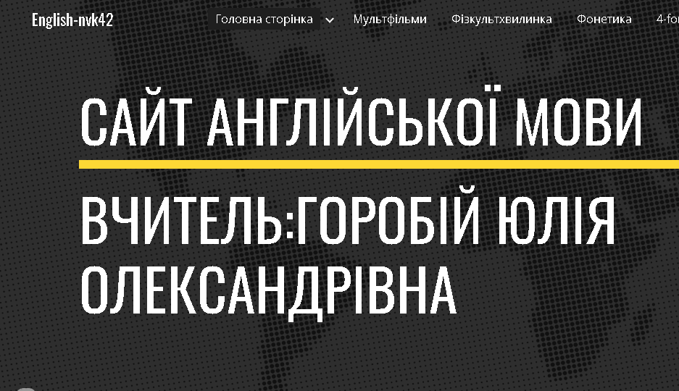
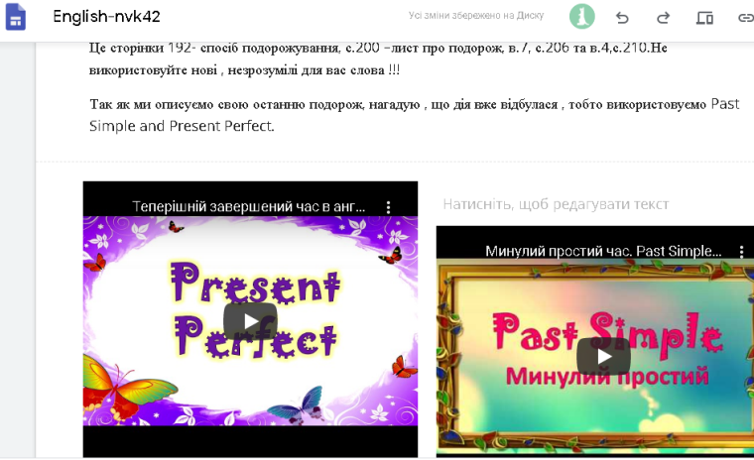

Для своїх уроків я використовую персональний сайт.
https://sites.google.com/d/19AQ98gNTKpv3_lfp6e5foxyrwBxSPah-/p/13gLfK94PQ-cF1xHZQT8gw6f6rEcpPqCN/edit

Slide 13
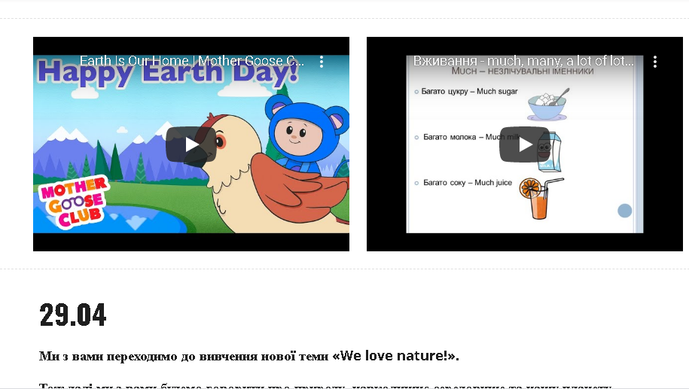
Готуватися довелося довше, ніж до звичайних занять, враховуючи, що мене не буде поруч з дітьми. Кожен урок містить:
короткі відео з поясненнями.

Slide 14
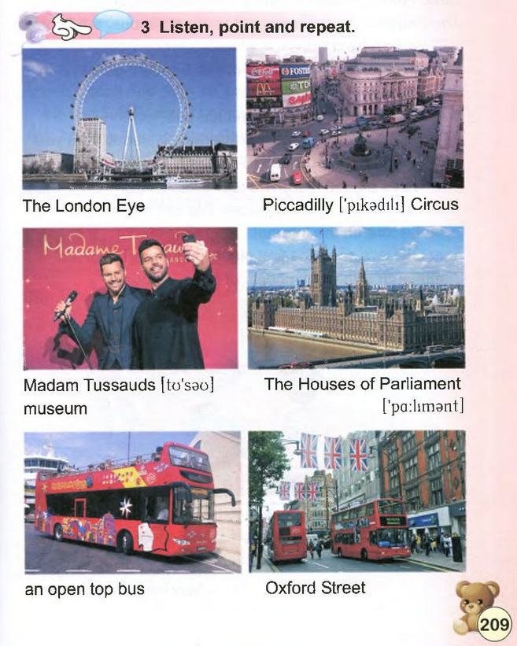
завдання з підручників, за якими ми працюємо (розміщувала скрін сторінки, щоб учням було легше знайти в друкованій книжці або ж прочитати завдання на комп’ютері – як буде зручніше);
Notes:
Преимущества дистанционного образования:
1) Доступность. Возможность получать качественное образование, находясь при этом в любой точке земного шара (особенно актуально для жителей глубинки, а также детей находящихся в колонии).
2) Гибкость. Обучающиеся могут работать в удобном для себя месте, в удобное время, в удобном темпе.
3) Относительная дешевизна. В среднем дистанционное образование обходится на 50 % дешевле традиционных форм обучения.
4) Модульный принцип. Учебная программа составляется для каждого обучающегося индивидуально и представляет собой последовательный набор курсов-модулей, отвечающий индивидуальным потребностям обучающегося.
5) Мобильность. Возможность всегда иметь при себе переносной компьютер с учебными материалами, лекциями и заданиями позволяет незамедлительно применять полученные теоретические знания на практике.
6) Живое общение. Видеолекции, видеоконференции и форум-общение компенсируют отсутствие прямого визуального контакта.
7) Встречи с одноклассниками. Компьютерная программа, в которой происходит обучение и обмен данными, позволяет выходить на связь не только с преподавателями, но и со школьниками, изучающими данный курс.
Основные недостатки, сопровождающих дистанционную форму образования:
психологическая адаптация для восприятия учебного материала затруднена (без личного присутствия преподавателя);
при отсутствии навыков по работе с компьютером на уровне пользователя ДО затруднено;
зависимость процесса обучения от качества Интернет-канала (грозы, аварии на электростанции и т.д.);
медицинские проблемы при сидячей работе за компьютером: страдает зрение, позвоночник, суставы кистей рук.

Slide 15
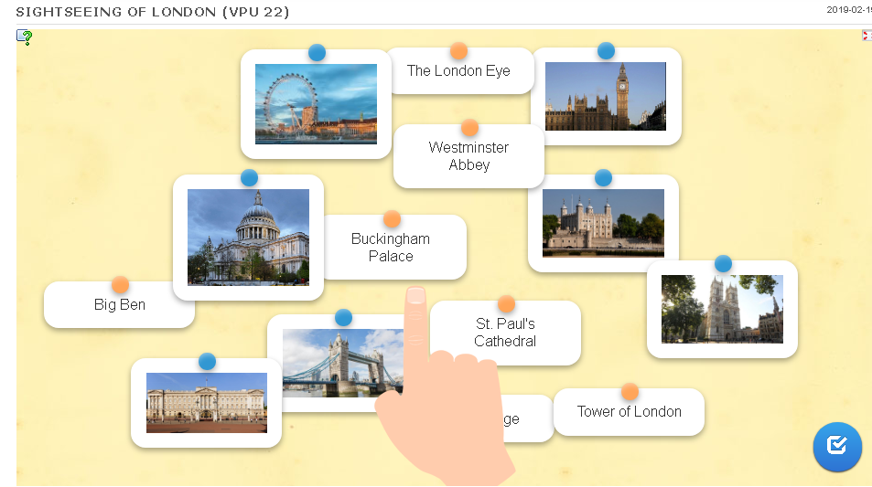
інтерактивне ігрове завдання;
Notes:
Преимущества дистанционного образования:
1) Доступность. Возможность получать качественное образование, находясь при этом в любой точке земного шара (особенно актуально для жителей глубинки, а также детей находящихся в колонии).
2) Гибкость. Обучающиеся могут работать в удобном для себя месте, в удобное время, в удобном темпе.
3) Относительная дешевизна. В среднем дистанционное образование обходится на 50 % дешевле традиционных форм обучения.
4) Модульный принцип. Учебная программа составляется для каждого обучающегося индивидуально и представляет собой последовательный набор курсов-модулей, отвечающий индивидуальным потребностям обучающегося.
5) Мобильность. Возможность всегда иметь при себе переносной компьютер с учебными материалами, лекциями и заданиями позволяет незамедлительно применять полученные теоретические знания на практике.
6) Живое общение. Видеолекции, видеоконференции и форум-общение компенсируют отсутствие прямого визуального контакта.
7) Встречи с одноклассниками. Компьютерная программа, в которой происходит обучение и обмен данными, позволяет выходить на связь не только с преподавателями, но и со школьниками, изучающими данный курс.
Основные недостатки, сопровождающих дистанционную форму образования:
психологическая адаптация для восприятия учебного материала затруднена (без личного присутствия преподавателя);
при отсутствии навыков по работе с компьютером на уровне пользователя ДО затруднено;
зависимость процесса обучения от качества Интернет-канала (грозы, аварии на электростанции и т.д.);
медицинские проблемы при сидячей работе за компьютером: страдает зрение, позвоночник, суставы кистей рук.

Slide 16
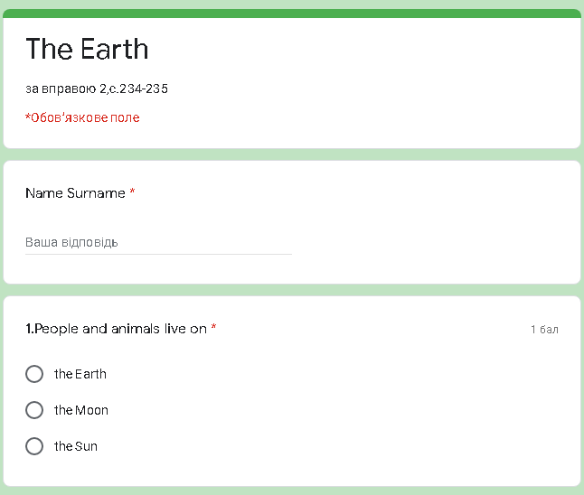
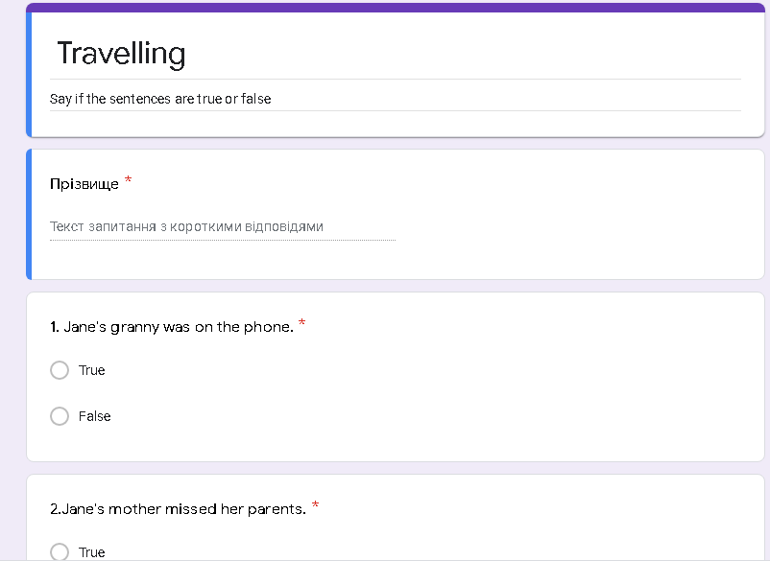
виконання завдань в
робочому зошиті
виконання завдань в
Google-формі;

Slide 17
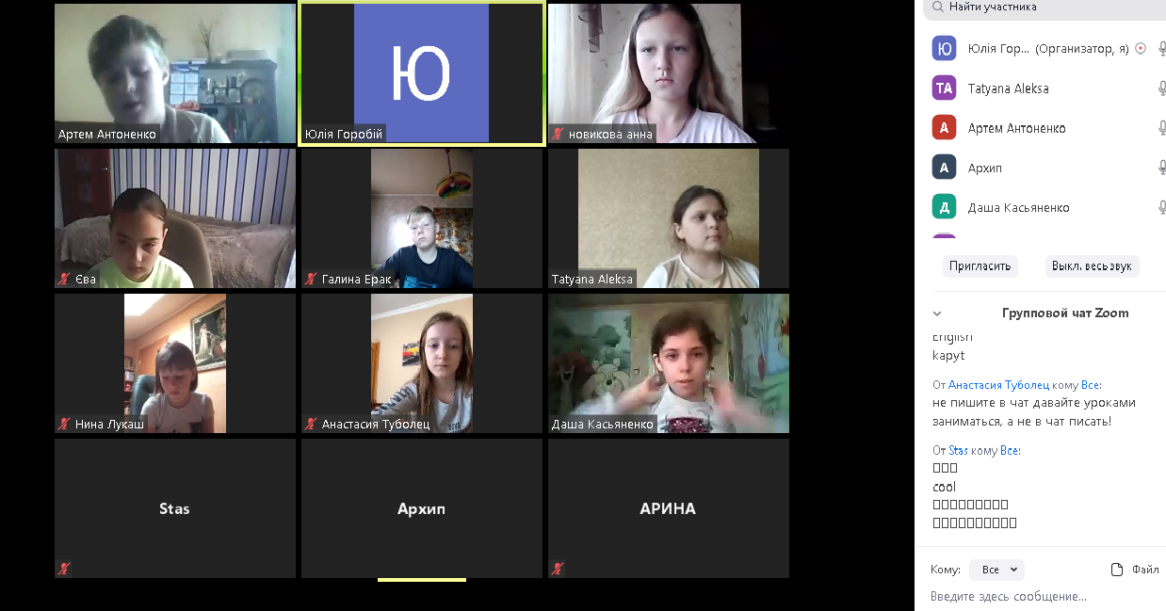
СТВОРЕННЯ ОНЛАЙН-УРОКІВ на платформі «Zoom».
Notes:
Преимущества дистанционного образования:
1) Доступность. Возможность получать качественное образование, находясь при этом в любой точке земного шара (особенно актуально для жителей глубинки, а также детей находящихся в колонии).
2) Гибкость. Обучающиеся могут работать в удобном для себя месте, в удобное время, в удобном темпе.
3) Относительная дешевизна. В среднем дистанционное образование обходится на 50 % дешевле традиционных форм обучения.
4) Модульный принцип. Учебная программа составляется для каждого обучающегося индивидуально и представляет собой последовательный набор курсов-модулей, отвечающий индивидуальным потребностям обучающегося.
5) Мобильность. Возможность всегда иметь при себе переносной компьютер с учебными материалами, лекциями и заданиями позволяет незамедлительно применять полученные теоретические знания на практике.
6) Живое общение. Видеолекции, видеоконференции и форум-общение компенсируют отсутствие прямого визуального контакта.
7) Встречи с одноклассниками. Компьютерная программа, в которой происходит обучение и обмен данными, позволяет выходить на связь не только с преподавателями, но и со школьниками, изучающими данный курс.
Основные недостатки, сопровождающих дистанционную форму образования:
психологическая адаптация для восприятия учебного материала затруднена (без личного присутствия преподавателя);
при отсутствии навыков по работе с компьютером на уровне пользователя ДО затруднено;
зависимость процесса обучения от качества Интернет-канала (грозы, аварии на электростанции и т.д.);
медицинские проблемы при сидячей работе за компьютером: страдает зрение, позвоночник, суставы кистей рук.

Slide 18

Цей приклад доводить, що для успішного здійснення процесу дистанційного навчання учитель має володіти технологічними аспектами організації освітньої діяльності школярів( різними прийомами роботи в форумі, чаті, теле- і відеоконференціях, а також з електронною поштою та іншими комунікаційними засобами).

Slide 19
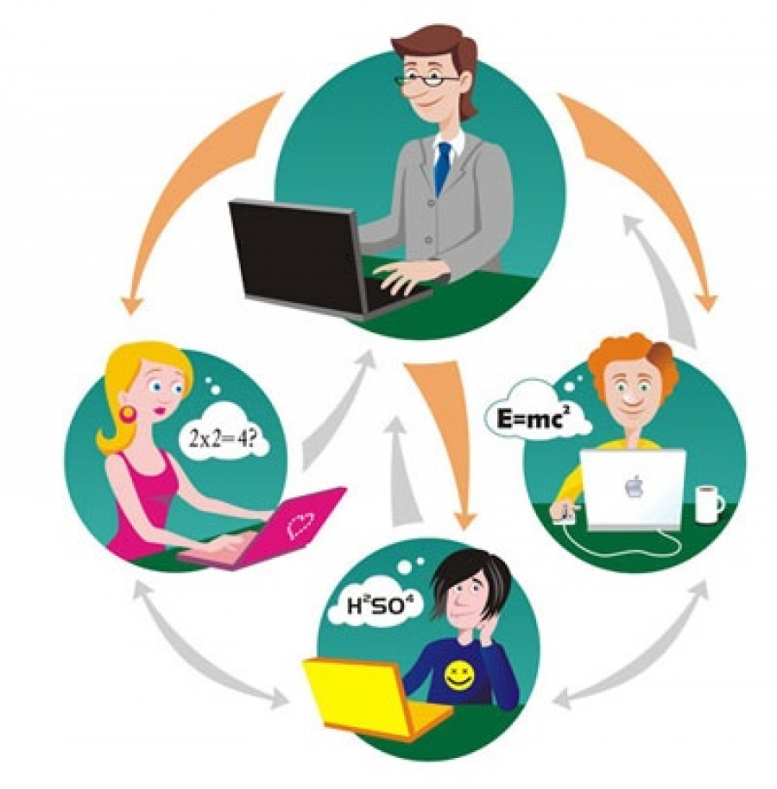
Переваги дистанційного навчання:
1.Синхронний і асинхронний режими взаємодії учасників навчального процесу: викладач – студент, студент – студент, студент – навчальна группа

Slide 20

Переваги ДН
Доступність
Гнучкість
Мобільність
Оволодіння сучасними інформаційно-комунікаційними технологіями

Slide 21

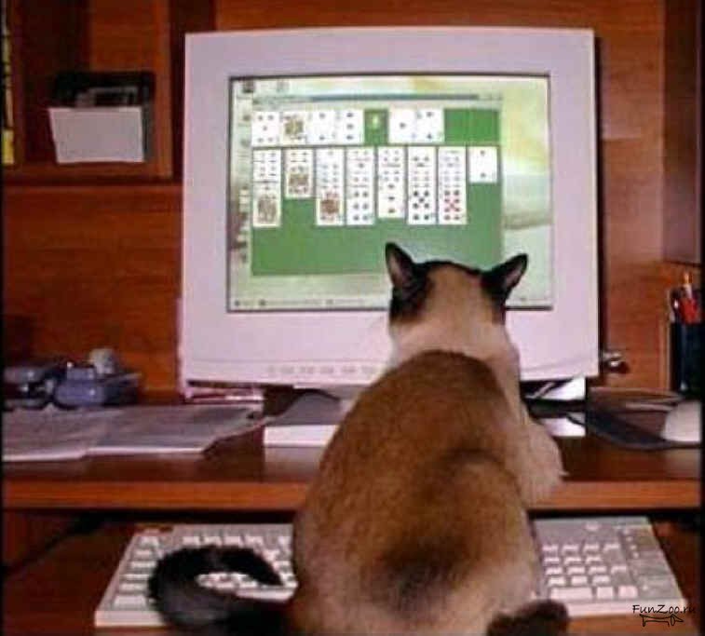
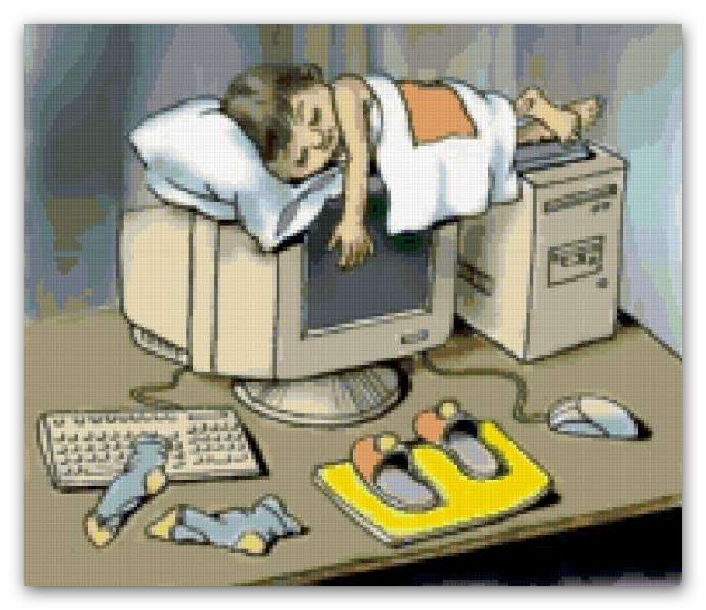
Недоліки дистанційного навчання :
1. Домашня атмосфера не завжди сприяє ефективному навчанню та запам’ятовуванню. Це не дозволяє достатньо сконцентруватися на занятті.

Slide 22



2. Студент може неефективно використати навчальний час. Його ніхто не контролює.
Курс ДН вимагає уміння самостійно організовувати навчальний процес.

Slide 23

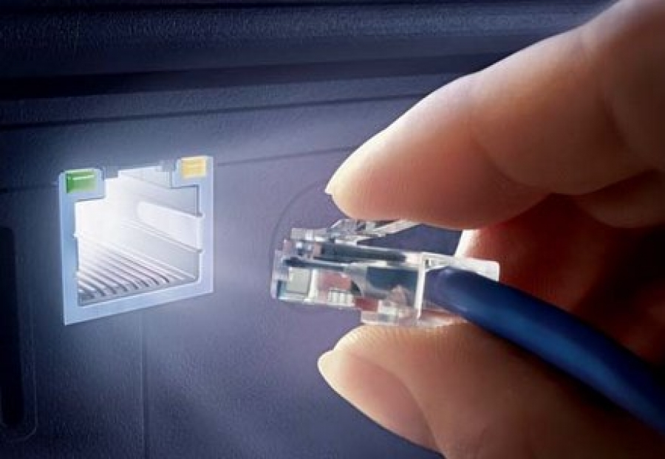
3.Курс ДН вимагає хорошого технічного забезпечення: чим якіснішими будуть комп’ютер, мікрофон та веб-камера, тим якіснішими будуть online-заняття . Проблема може виникати через неякісний Інтернет, що часто трапляється у студентів з сільської місцевості

Slide 24



4.Під час звичайних занять можна уточняти незрозумілі моменти з викладачем. Такі консультації є більш ефективними, ніж онлайн-консультації

Slide 25
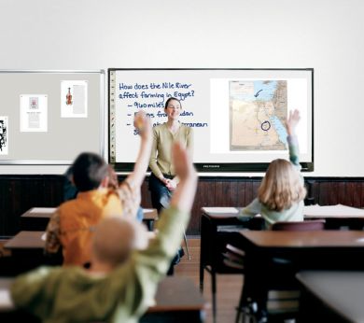


5.Курс дистанційного навчання для частини студентів може бути не особливо ефективним, адже не дасть можливості відчути атмосферу живого ділового спілкування.

Slide 26

Висновок
Як підсумок, можна сказати, що дистанційна технологія навчання є сучасною прогресивною технологією. Використання в навчальному процесі інформаційних технологій дає істотне розширення можливостей індивідуалізації та диференціації навчання за рахунок: мобільності студентів як суб‟єктів пізнання; самостійного вибору і проходження студентами формату засвоєння навчального матеріалу. Але є і перешкоди, які необхідно долати

